Slide 1
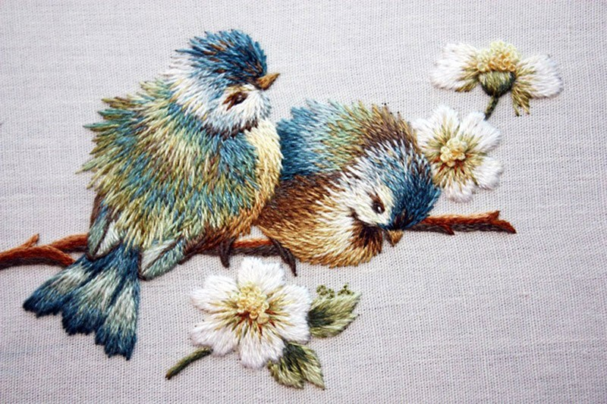
МАУДО г. Нягани «Центр детского творчества»
Детское объединение "Страна рукоделия"
Вышивка гладью.
(1 год обучения)
Составила: Хомякова Ольга Александровна
педагог дополнительного образования
г. Нягань

Slide 2
Для вышивки нам понадобится:
Канва для вышивания или ткань;
Мулине;
Пяльцы;
Иголка;
Ножницы.
НЕ ЗАБЫВАЕМ
ПРО ТЕХНИКУ БЕЗОПАСНОСТИ
ПРИ РАБОТЕ С НОЖНИЦАМИ И ИГОЛКОЙ!!!

Slide 3
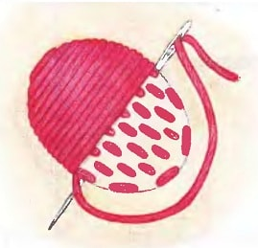
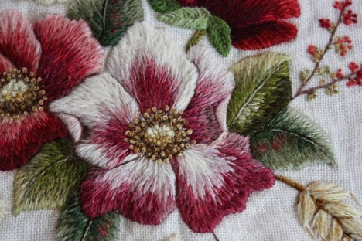
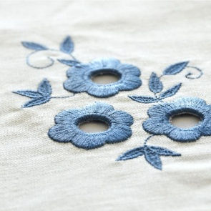
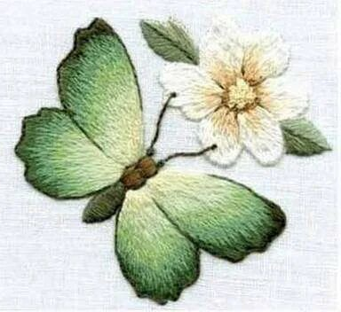
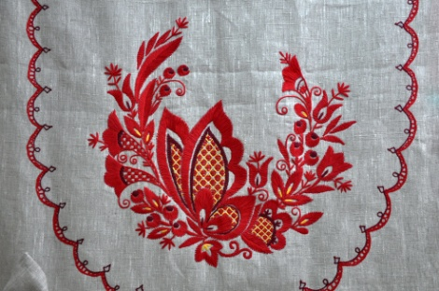
Вышивка гладью — вид вышивки, в которой стежки наносятся на ткань, полностью заполняя полотно. В этой технике применяются различные виды швов и приёмов.
Некоторые виды вышивки гладью:
Плоская гладь. Двусторонняя вышивка прямым стежком, стежки плотно укладываются друг к другу.
Гладь с настилом. Объёмная вышивка прямым стежком в одном направлении по основе, сделанной стежками в другом, перпендикулярном направлении.
Теневая гладь. Выполняется нитками разных цветов.
Прорезная гладь («ришелье»). Сквозная вышивка, при которой в ткани прорезаются отверстия разной величины и формы.
Атласная гладь. Стежки короткие, плотные, каждый следующий начинается из середины предыдущего.
Русская гладь. Вышивка проходит по контуру, укладывая длинные стежки по лицевой стороне, а на изнаночной остаются только короткие пунктирные штрихи.
Вышивка гладью является традиционной для стран Восточной и Юго-Восточной Азии, ею славятся мастера из Китая, Вьетнама, Кореи и Японии.

Slide 4
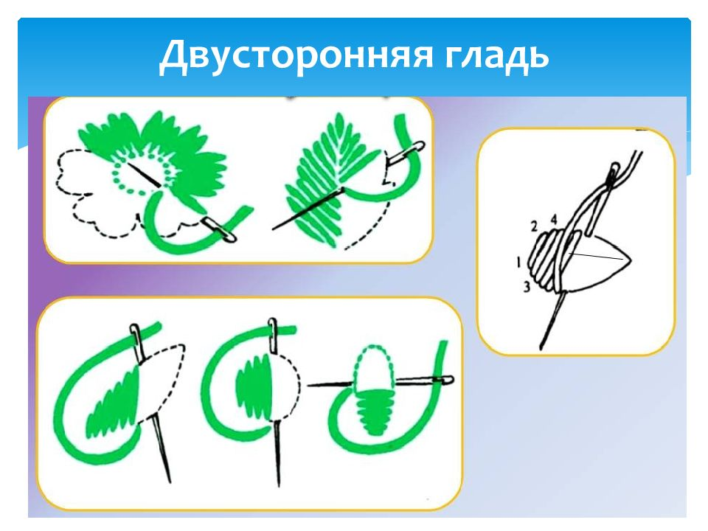
Мы сегодня выполним плоскую гладь. Двусторонняя вышивка. Игла с изнаночной стороны проходит по всей ширине узора, стежки плотно укладываются друг к другу. Гладь может быть прямой или косой. В крупных деталях стежки глади располагаются по форме узора: в листьях – от края к середине, по направлению прожилок, в лепестках цветов – от края к центру.

Slide 5
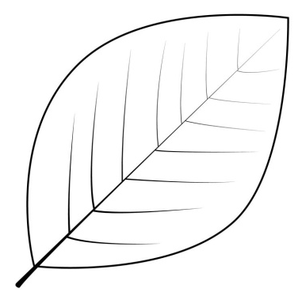
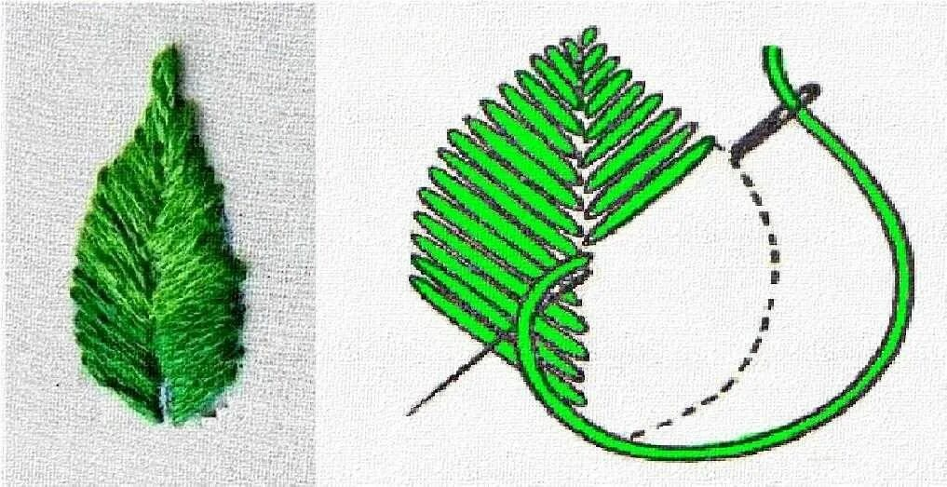
На ткани карандашом рисуем листик произвольной формы. Берем иголку и зеленый цвет мулине. Проходим косыми стежками по направлению прожилок с одной стороны листика, а затем с другой. Удачи!

